Slide 1

ПРОЕКТ
Лэпбук «Мой город Санкт-Петербург»
Для 2 класса.
Михайловской Кристины
Крижанаускайте Кристины
Студентки 2-1/4
специальность 44.02.02
«Преподавание в начальных классах»
Санкт-Петербург 2023 год

Slide 2
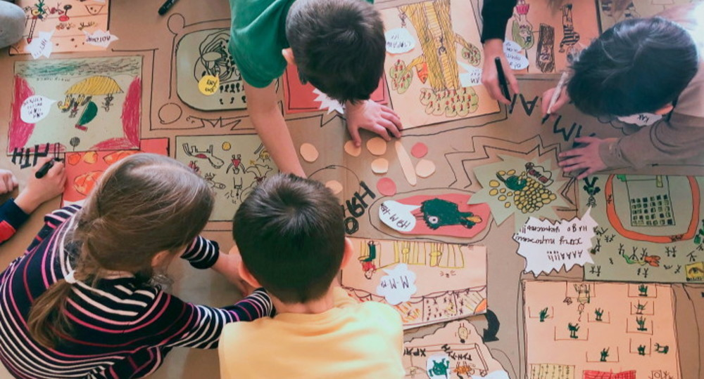
Актуальность работы:
Ухудшение развития: мелкой моторики пальцев рук, мышления и грамотности речи.
Не достаточно знаний о своем городе

Slide 3
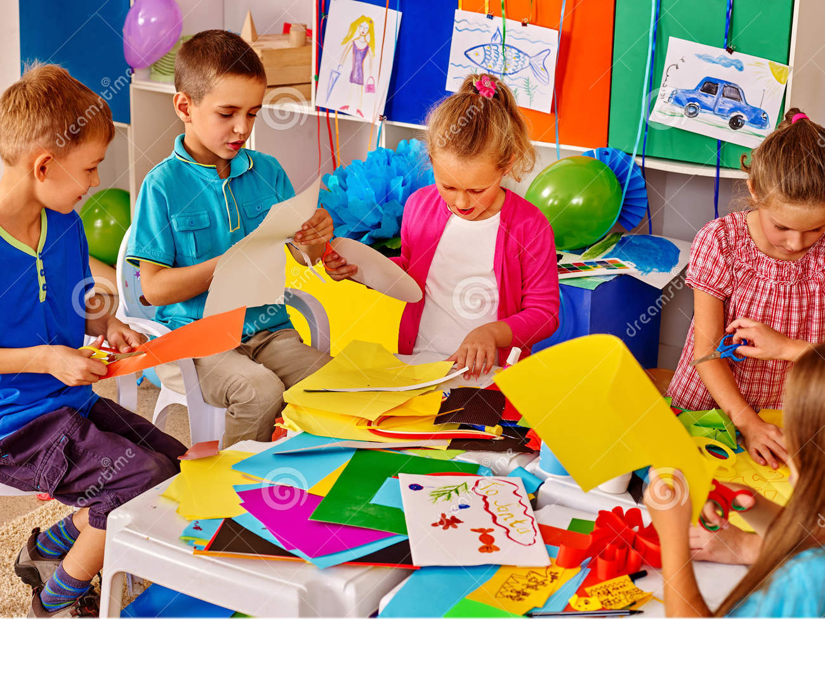
Проект
Развитие:
Мелкой моторики
Мышления
Воображения
Внимания
Памяти
Речи
Знаний о своем городе.

Slide 4

Цель проекта
Педагогическая: расширение и уточнение знаний о городе СПБ, воспитание любви к родному городу
Для обучающихся: Расширение знание о своем городе, культуре. Создание лэпбука

Slide 5
Педагогические задачи проекта
Для ребенка:
- Формирование у детей познавательного интереса к изучению родного города
-Развитие наблюдательности, сообразительности, любознательности и мыслительной деятельности.
- Развитие разговорной речи детей, как средства общения и познания
Для педагога:
-Развивать творческие способности в самостоятельной деятельности у обучающихся 2 г класса.
- Поддержать и развить в ребенке интерес к родному городу
- Создать необходимые условия для обучающихся в создании продукта- лэпбук на тему «Мой город»
- Выявить при помощи опроса знания и интерес у учащихся.

Slide 6
Вид проекта: исследовательский, групповой, краткосрочный (3ч)

Slide 7
Используемые методы:
-Беседа,
-Опрос,
-Моделирование

Slide 8
Сущность понятий
Исследовательский проект – это работа с хорошо продуманной структурой, обозначенными целями, актуальностью предмета исследования для всех участников, социальной значимостью, соответствующими методами, в том числе с экспериментальными и опытными работами, методами обработки результатов. Этот вид проекта имеет структуру, полностью совпадающую или приближенную к научному исследованию.
Лэпбук -это самодельная интерактивная папка с кармашками, дверками, окошками, вкладками и подвижными деталями, в которой помещены материалы по какой-то определенной теме.

Slide 9

База практики
ГБОУ СОШ № 104
Класс: 2г
Ф.И.О учителя: Цаканян Ани Вагановна

Slide 10

Этапы проекта
1 Этап - Подготовительный.
Беседа, с целью выявления знаний детей о местах и достопримечательностях Санкт-Петербурга.
2 Этап – Основной
Создание лэпбука
3 Этап – Заключительный
Защита проекта.

Slide 11

Занятие 1.
Урок-путешествие с интерактивной презентацией.
Опрос
Подведение к теме- шифр.
Краткая история создания Санкт-Петербурга,
Интересные места и главные достопримечательности СПБ

Slide 12
Опрос:
1. Кто основал город Санкт-Петербург? ____________________________________________
2. На каком острове была построена первая крепость санкт-Петербурга?
____________________________________________________________________________
3. В честь кого назвал Петр 1 свой город? __________________________________________
4. На каких островах построен Санкт-Петербург?____________________________________
5. Назови известных тебе архитекторов____________________________________________
____________________________________________________________________________
6. Как называется главная площадь города Санк-Петербург?
___________________________________________________________________
7. Какие вы знаете памятники архитектуры нашего города?
___________________________________________________________________________
8. На каком здании наверху расположен кораблик?
___________________________________________________________________________
9. Название главной реки нашего города___________________________________________
10. Название главной улицы нашего города ________________________________________

Slide 13
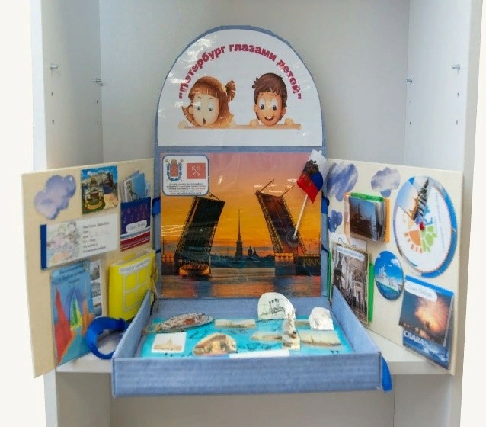
Занятие 2. Создание лэпбука

Slide 14
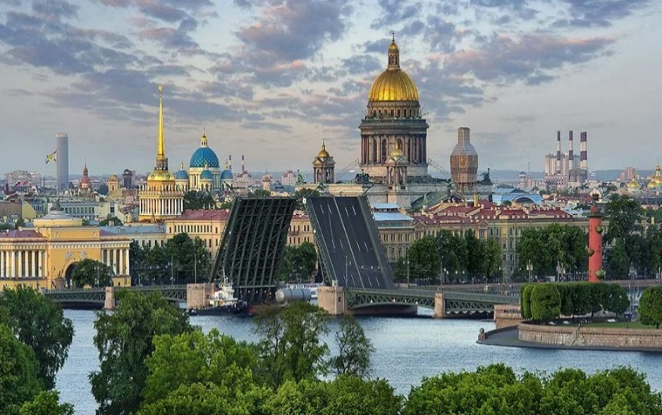


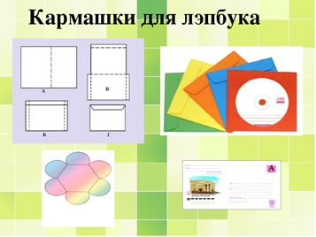
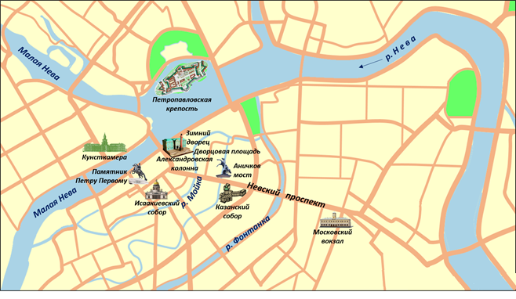
Состав лэпбука:
1.Фоографии СПБ
2. Символы СПБ (флаг, герб)
3. Мини-книга (достопримечательность + небольшой текст + адрес)
4. Кармашек (пазл- выдается фотокарточка, детки разрезают и складывают в кармашек).
5.Кармашек ( памятники).
6.Кармашек с загадками.
7. Нижнее полотно- карта спб.

Slide 15

Занятие 3.
Завершение создания проекта + защита проекта.

Slide 16
Анкеты для рефлексий в конце занятий
Цель: выявление умений, полученных после пройденного занятия по общекультурному направлению.
На занятии я работал | Активно/пассивно
Своей работой на занятии я | Доволен(льна)/недоволен(льна
Занятие для меня показалось | Коротким/длинным
Мое настроение | Отличное/плохое
Моя оценка | 5/4/3/2

Slide 17
Вывод
Ожидаемые результаты:
Дети должны знать и называть свой город, символику города, главные достопримечательности, пройденные на первом этапе.
У детей должно быть сформировано чувство гордости за свой город и желание сохранить его чистым и красивым.
Повышение познавательного интереса среди детей к родной истории.
Лэпбук «Мой город»

Slide 18
Источники
Богуш, Е.А. Проектная деятельность в начальной школе
Учебник окружающего мира, «мой город Санкт-Петербург».
Аналог проектов по данной теме Пример проектов «Мой город» Окружающий мир. https://okrmyr.ru/primery-proektov-moj-rodnoj-gorod-po-okruzhajushhemu-miru-dlya-2-klassa.html
https://piteronline.tv/kids/pamyatniki-v-peterburge-kotorye-
ponravyatsya-i-vzroslym-i-detyam

Slide 19
СПАСИБО ЗА ВНИМАНИЕ!

